Slide 1
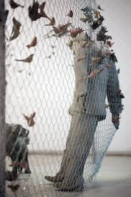
ι ΚΕΦ.6 ΕΡΓΑΣΙΑ ΑΝΕΡΓΙΑ , ΚΟΙΝΩΝΙΚΕΣ ΑΝΙΣΟΤΗΤΕΣ ΚΚΚΚοινωνικές Ανισότητες
Χ. Κοντοσφύρης

Slide 2
Διδακτικές ενότητες
Ο ρόλος της εργασίας στη ζωή των ανθρώπων-αντιλήψεις για την εργασία
Η οργάνωση της εργασίας
Σύγχρονες μορφές εργασίας
Φτώχεια-πλούτος- κοινωνική διαστρωμάτωση
Συνέπειες της ανεργίας, της φτώχειας και των ανισοτήτων
Αντιμετώπιση των ανισοτήτων

Slide 3
1. Ο ρόλος της εργασίας στη ζωή των ανθρώπων-αντιλήψεις για την εργασία
H εργασία ως αναπόσπαστο στοιχείο των οικονομικών θεσμών αλλά και ως παράγοντα ανέλιξης των ατόμων και διαμόρφωσης της ταυτότητάς τους.
Διαχρονική εξέλιξη των αντιλήψεων για την εργασία (ανάλογα με την οικονομική-κοινωνική διάρθρωση/δλδ. τους τρόπους παραγωγής: δουλοκτητικός, φεουδαρχικός, καπιταλιστικός)
Αρχαία Αθήνα (τεχνίτες/δούλοι- απαξίωση χειρωνακτικής εργασίας)
Ρώμη (απαξίωση χειρωνακτικής εργασίας)
Μεσαίωνας (νέα αντίληψη για την εργασία-οικοτεχνία, συντεχνίες, περισσότερο δημιουργική αντίληψη για την εργασία)-
Βιομηχανική επανάσταση: εμφάνιση της μισθωτής εργασίας
Σύγχρονες κοινωνίες: προϋπόθεση επιβίωσης, δημιουργικότητας αλλά και δικαίωμα που προστατεύεται

Slide 4
2. Οργάνωση της εργασίας
Διάφορες μορφές εργασίας και προβληματιισμός σχετικά με τους παράγοντες (κοινωνικοί, οικονομικοί, τεχνολογικοί και πολιτικοί) που τις επηρεάζουν
Καταμερισμός εργασίας
Ντυρκέμ: έννοια οργανικής αλληλεγγύης, κοινωνική συνοχή
Μαρξ: αντιτιθέμενα συμφέροντα, παραγωγή υπεραξίας, πάλη των τάξεων
Τέιλορ: ορθολογικοποίηση εργασίας, κάθετη & οριζόντια οργάνωση
Φόρντ: εκτός από την ορθολογικοποίηση και την οργάνωση της εργασίας προσθέτει και την «σειρά παραγωγής»

Slide 5
Taylor: Ορθολογικοποίηση της εργασίας
Κατανομή της εργασίας:
οριζόντια, έτσι ώστε κάθε εργάτης να εκτελεί μέρος της συνολικής εργασίας,
κάθετα, έτσι ώστε να διαχωρίζεται η σύλληψη της οργάνωσης της εργασίας από την εκτέλεσή της.
Επειδή οι εργαζόμενοι δεν μπορούν να κάνουν οι ίδιοι την επιστημονική ανάλυση της εργασίας τους, το συγκεκριμένο έργο ανατίθεται στους ειδικούς

Slide 6
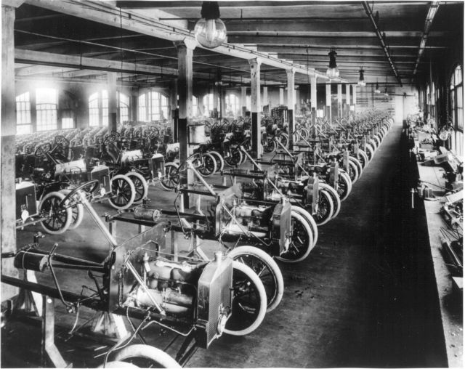
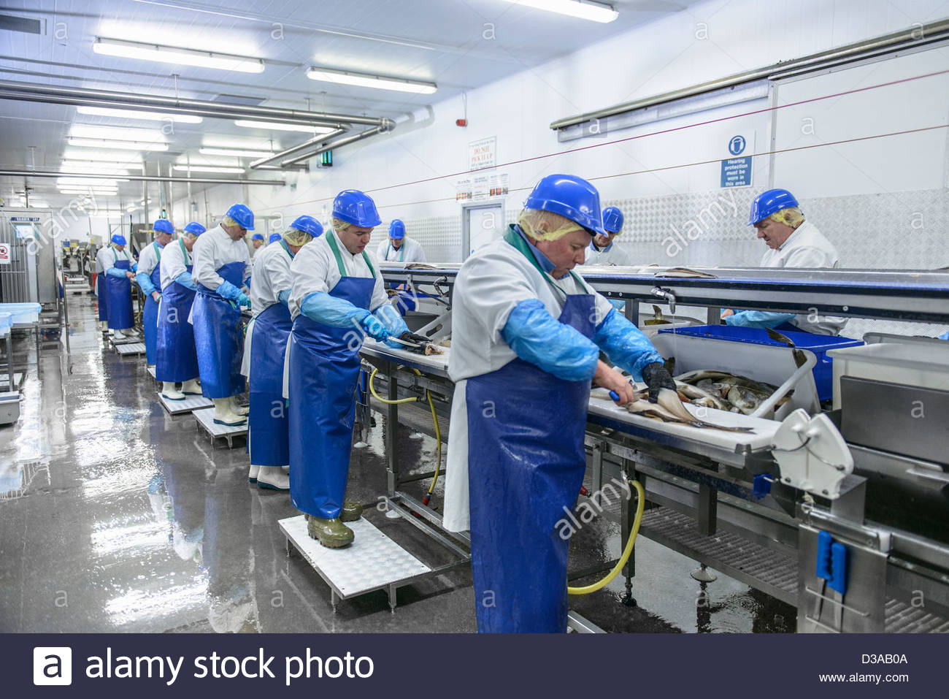
Ford-Σειρά συναρμολόγησης
Ο εργαζόμενος εκτελεί μια μηχανοποιημένη σταθερά επαναλαμβανόμενη εργασία
Δεν μετακινούνται οι εργάτες στο χώρο δουλειάς για την εκτέλεση συγκεκριμένης εργασίας, αλλά τα κομμάτια που πρόκειται να συναρμολογηθούν μεταφέρονται μπροστά στον εργαζόμενο

Slide 7
Νέοι κανόνες παραγωγικότητας (Ford):
Γενική εξοικονόμηση εργατικών χεριών όσον αφορά τη μεταφορά υλικού και διάθεση του χρόνου που απελευθερώνεται έτσι στην παραγωγή.
Αυταρχική επιβολή κοινού ρυθμού εργασίας των ατόμων που εργάζονται στην ίδια γραμμή συναρμολόγησης.
Συστηματική προσφυγή στη χρήση μηχανών. Δεν αρκεί η μετατροπή κάθε παραγωγικής δραστηριότητας σε στοιχειώδεις και επαναλαμβανόμενες κινήσεις που εκτελούνται από ανειδίκευτους εργάτες, σύμφωνα με τις αρχές του Taylor, αλλά προοδευτικά πρέπει να τις εκτελούν μηχανές, εξασφαλίζοντας έτσι μεγαλύτερη παραγωγικότητα.

Slide 8
Συνέπειες των μοντέλων Taylor , Ford
Μείωση μη ωφέλιμου εργάσιμου χρόνου
Μείωση χειρωνακτικού προσωπικού
Αύξηση ρυθμού εργασίας
Μαζική παραγωγή (ίδιων) αγαθών
Μαζική ενσωμάτωση μη καταρτισμένου και φθηνού εργατικού προσωπικού
Μηχανοποίηση εργοστασίων
……………………………………………………………………………………………
Η αλλοτρίωση και η κριτική Mayo για αποκλεισμό από την εργασιακή διαδικασία της δημιουργικότητας των ατόμων
επιφέρουν αλλαγές στην οργάνωση της εργασίας και το αίτημα για βελτίωση των συνθηκών εργασίας

Slide 9
Κριτική στο μοντέλο Taylor
Ο εργαζόμενος μεταμορφώνεται σε εξάρτημα της μηχανής (αλλοτρίωση) εξ αιτίας της ανίας και της μονοτονίας της επανάληψης των κινήσεων. Η εργασία χάνει κάθε δημιουργικότητα, γίνεται εξαιρετικά μονότονη, απομονώνει τον εργαζόμενο από το προϊόν της εργασίας του.

Slide 10
Mayo: «Μοντέλο ανθρώπινων σχέσεων»
Η αύξηση της παραγωγικότητας δεν μπορεί να πραγματοποιηθεί με την εντατικοποίηση και την επανάληψη των κινήσεων αλλά με τη βελτίωση των συνθηκών εργασίας.
Προσπάθησε να αποδείξει με τα πειράματά του σε εργαζόμενους και ομάδες ότι η βελτίωση της παραγωγικότητας πραγματοποιείται όταν:
οι εργαζόμενοι έχουν την αίσθηση ότι ανήκουν σε μια ομάδα,
όταν υπάρχουν καλές σχέσεις μεταξύ των εργαζόμενων-μελών της ομάδας,
όταν αισθάνονται ότι η γνώμη και τα συναισθήματά τους έχουν αξία για την επιχείρηση.

Slide 11
Αμφισβήτηση τεϊλορισμού ΗΠΑ (1960)
Στην Ευρώπη –εμφανίζεται μια προσπάθεια αναδιοργάνωσης της εργασίας:
Η Volvo θα επιχειρήσει εξατομίκευση της εργασίας.
Στη Γερμανία η Volkswagen θα χρησιμοποιήσει ημι-αυτόνομες ομάδες εργατών, οι οποίες θα αποφασίζουν για την κατανομή και την οργάνωση των καθηκόντων μεταξύ των μελών τους.
Στην Ιταλία οι εργάτες της Fiat θα συγκροτήσουν τμηματικά συμβούλια, τα οποία θα αποφασίζουν για την κατανομή των θέσεων εργασίας.
Στη Γαλλία θα ξεσπάσουν μεγάλες απεργίες στα εργοστάσια της Citroen ως αντίδραση στο τεϊλορικό μοντέλο εργασίας.
Με συνέπειες:
τη βελτίωση των συνθηκών εργασίας
την ανάπτυξη της κοινωνικότητας των εργαζομένων στους χώρους εργασίας.

Slide 12
3. Νέες μορφές απασχόλησης
Η εισαγωγή νέων τεχνολογιών διευρύνει τον κύκλο των εργασιακών δραστηριοτήτων και επηρεάζει την ίδια τη δομή της εργασίας
Αλλαγές στην εργασιακή κουλτούρα, διαφοροποίηση στην ιεραρχία, στα προσόντα
Εμφάνιση νέων ευέλικτων μορφών εργασίας (μερική απασχόληση, κυλιόμενη, εργασία από απόσταση, κ.ά.) με απροσδιόριστες και ασαφείς συνθήκες
Τέλος, η εκτεταμένη χρήση του διαδικτύου οδηγεί στην εμφάνιση της τηλεεργασίας με μορφές όπως η εργασία «φασόν», η εργασία μέσω δικτύωσης και η εργασία ως απομακρυσμένη υπηρεσία της κεντρικής επιχείρησης
Ερώτημα αν οι νέες μορφές απασχόλησης επηρεάζουν την προσωπική ζωή του ατόμου και απορρυθμίζουν τις εργασιακές σχέσεις

Slide 13
4α. Φτώχεια-πλούτος- κοινωνική διαστρωμάτωση
(να συνδεθεί η φτώχεια με την κοινωνική διαστρωμάτωση και τις ανισότητες)
Οι ανισότητες, η φτώχεια, η ανεργία είναι σύνθετα πολυπαραγοντικά φαινόμενα (οικονομικοί παράγοντες όπως η ανισότητα στην κατανομή του πλούτου, πολιτικοί παράγοντες όπως ανισότητες στην φορολόγηση, κοινωνικοί παράγοντες όπως ρατσισμός, διακρίσεις, κοιν. αποκλεισμός)
διαχρονικότητα του φαινομένου της φτώχειας σε όλους τους τρόπους παραγωγής (δουλοκτητικός, φεουδαρχικός, καπιταλιστικός)
Αλλαγή του τρόπου με τον οποίο ορίζεται κάθε φορά η φτώχεια και του τρόπου με τον οποίο αντιμετωπίζεται

Slide 14
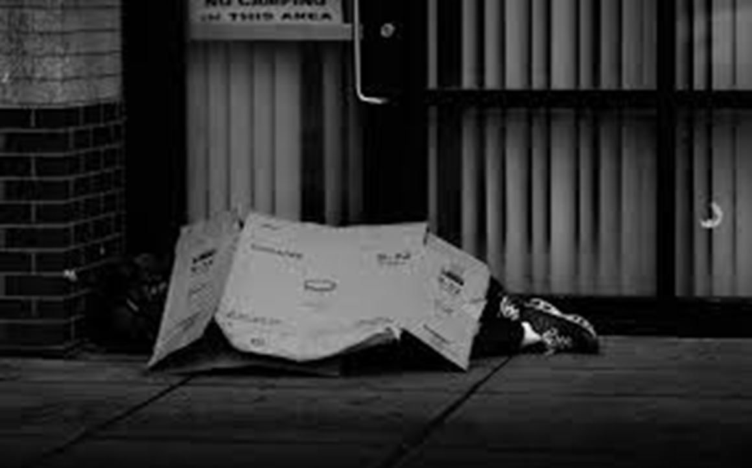
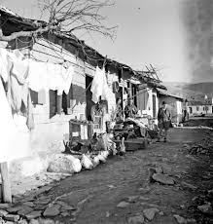

Slide 15
4β.Κοινωνική διαστρωμάτωση
Κοινωνική διαστρωμάτωση: Κατάταξη των ατόμων σε κλίμακα ιεραρχίας με βάση κοινά χαρακτηριστικά (οικονομικά, κοινωνικά, αξιακά)
κοινωνικές τάξεις: ομάδες ατόμων με 1) κοινή θέση και σχέση με τα μέσα παραγωγής (σχέση ιδιοκτησίας ή όχι), 2) σχετικά κοινό τρόπο ζωής και 3) αίσθηση του «ανήκειν» στην ίδια ομάδα
Προσέγγιση Marx: δύο βασικές τάξεις (αστική/εργατική), δλδ. ιδιοκτήτες-κάτοχοι μέσων παραγωγής και εξαρτημένοι μισθωτοί εργάτες
Προσέγγιση Max Weber: διακρίνει 3 τύπους διαστρωμάτωσης (κοινωνική θέση/γόητρο-κοινωνική δύναμη-κοινωνικές τάξεις)

Slide 16
4γ. Ανισότητες-φτώχεια
Διαφορές μεταξύ των ατόμων ή των κοινωνικών ομάδων σε σχέση με τον πλούτο, την εκπαίδευση, τον πολιτισμό, την υγεία, κλπ.
Οικονομικές ανισότητες-κοινωνικές ανισότητες- ανισότητες πρόσβασης σε βασικά αγαθά και υπηρεσίες
Διεύρυνση των ανισοτήτων παρά την πρόοδο και τον τεχνολογικό πολιτισμό
Από ατομικό πρόβλημα έγινε κοινωνικό, χάρη στην κοινωνιολογική ανάλυση, με συνέπεια την αντιμετώπισή της από το κράτος
Σχετικότητα των κριτηρίων διάκρισης μεταξύ απόλυτης και σχετικής φτώχειας
Διαφορετικές προσεγγίσεις των αιτίων της φτώχειας από τις θεωρίες του λειτουργισμού και των συγκρούσεων
«Νέα φτώχεια»

Slide 17
5. Συνέπειες της ανεργίας, της φτώχειας και των ανισοτήτων
Η ανεργία, η φτώχεια και οι ανισότητες θεωρούνται σήμερα ως τα σημαντικότερα κοινωνικά προβλήματα
Επηρεάζουν την κοινωνική, εκπαιδευτική, επαγγελματική σταδιοδρομία των ανθρώπων
Συνδέονται με φαινόμενα εγκληματικότητας, αυτοκτονιών, αλκοολισμού, χρήσης ουσιών, χρήση βίας, κ.ά.
Οδηγούν σε μετανάστευση ή/και σε κοινωνικό αποκλεισμό
Αποκλείουν την πρόσβαση σε βασικά αγαθά (π.χ. υγεία)
Απαξιώνουν την εργασιακή εμπειρία, τις γνώσεις και τις δεξιότητες των ανέργων
Δημιουργούν ψυχολογικά προβλήματα λόγω χαμηλής αυτοεκτίμησης
Ευθύνονται για την παιδική εργασία & την παιδική εκμετάλλευση, όνειδος για τον ανεπτυγμένο κόσμο

Slide 18
6. Αντιμετώπιση των ανισοτήτων-το αίτημα για κοινωνική δικαιοσύνη
Η αντιμετώπιση των ανισοτήτων εξαρτάται από πολλούς παράγοντες:
από το είδος της πολιτικής που εφαρμόζεται σε κάθε κοινωνικο-οικονομικό σύστημα
από τις δυνατότητες ατομικής και κοινωνικής κινητικότητας που το ίδιο το σύστημα παραχωρεί
από τις συλλογικές διεκδικήσεις των ομάδων (π.χ. συνδικάτα)
από το συλλογικό αίτημα για ανακατανομή του πλούτου με μέτρα όπως:
1Πολιτική μισθών (π.χ. αυξήσεις σε οικονομικά ασθενέστερους)
2Φορολογική πολιτική (π.χ. φορολογικές ελαφρύνσεις στα χαμηλά κοινωνικο-οικονικά στρώματα)
3Πρόσβαση σε υπηρεσίες υγείας, κλπ.
4Κατοχύρωση βασικών κοινωνικών δικαιωμάτων (εργασία, κοινωνική ασφάλιση)
4Πρόσβαση σε πολιτισμικά αγαθά
Κράτος πρόνοιας/ κοινωνικό κράτος

